Slide 1
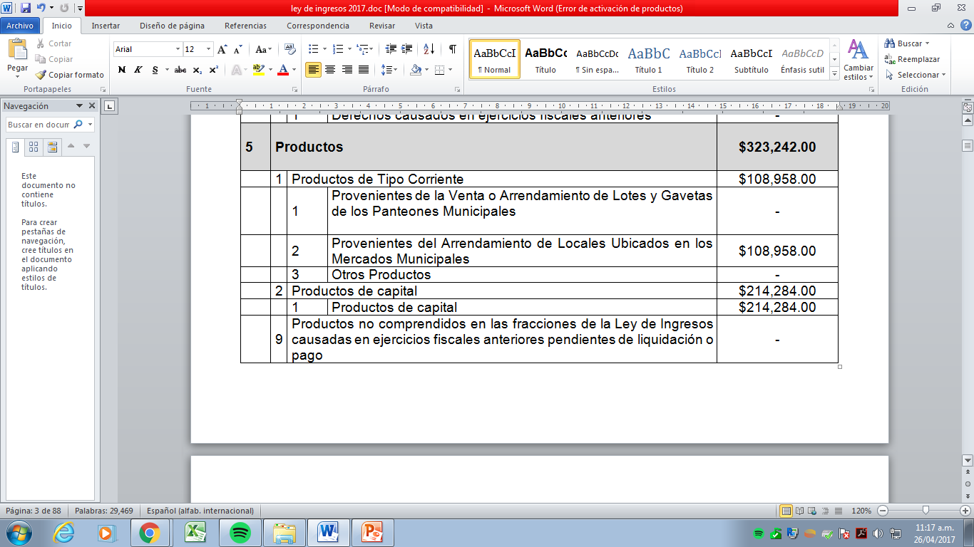
17.- Desglosé de la Ley de Ingresos por total de ingreso por concepto de productos, disponible en la Pagina de gobierno Municipal
http://www.torreon.gob.mx/transparencia/infoficio.cfm
Índice de Información Presupuestal Municipal 2017

